Slide 1
ММП 2025/2026
Викладач Канцедал Георгій Олегович

Slide 2
Що було б добре щоб ви памятали після лекції?
Універсальність Python проявляється в трьох основних парадигмах: імперативному, об’єктно-орієнтованому та функціональному програмуванні.
Імперативне програмування наголошує на покрокових інструкціях, ООП зосереджується на об'єктах і класах, а функціональне – на обчисленні функцій.
Python забезпечує безшовну інтеграцію цих парадигм, надаючи гнучкість у розробці програмного забезпечення.
Гібридні підходи поєднують парадигми, використовуючи їхні сильні сторони для створення ефективного та виразного коду.
Важливо ретельно продумати поєднання різних парадигм, щоб зберегти узгодженість і читабельність коду.

Slide 3
Імперативна парадигма
Ця парадигма зосереджується на описі того, як працює програма, використовуючи оператори, що змінюють її стан. Це найбільш поширений і традиційний спосіб написання коду, де ви задаєте послідовність кроків, які комп’ютер має виконати для розв’язання задачі.
Воно характеризується:
Послідовністю операторів
Використанням змінних для збереження стану
Циклами та умовними конструкціями
Зміною даних безпосередньо в місці їх зберігання

Slide 4
Імперативна парадигма
Переваги імперативного програмування:
Інтуїтивність: Його часто легше зрозуміти та писати, особливо для початківців.
Ефективність для певних завдань: Деякі проблеми природно вирішуються покроковими методами.
Прямий контроль: Ви маєте явний контроль над станом програми на кожному кроці.
Недоліки:
Побічні ефекти: Функції можуть змінювати стан за межами своєї області видимості, що може призводити до непередбачуваної поведінки.
Складність паралелізації: Через залежність від стану може бути важко виконувати операції одночасно.
Прийдеться багато писати: Деякі операції можуть вимагати більше коду порівняно з функціональними підходами.

Slide 5
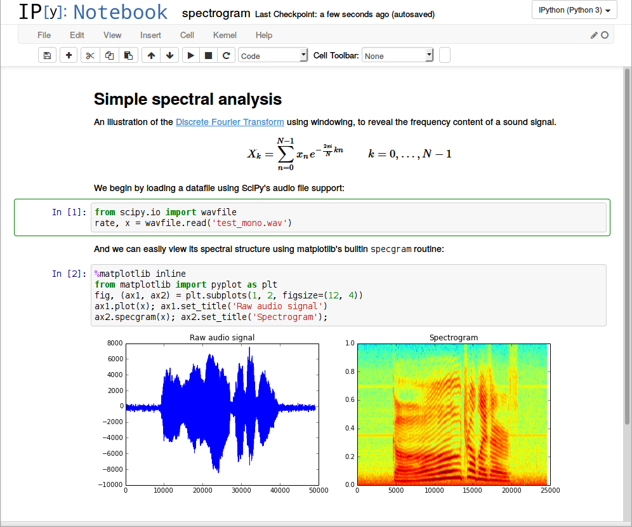
Імперативна парадигма

Slide 6
Функціональне парадигма
Функціональне програмування в Python зосереджується на використанні функцій для перетворення даних, уникаючи змінюваного стану та побічних ефектів.
Ключові характеристики:
Незмінність (immutability)
Чисті функції (pure functions)
Функції першого класу та функції вищого порядку
Рекурсія замість циклів

Slide 7
Функціональне парадигма
Переваги функціонального програмування:
Передбачуваність: Чисті функції легше тестувати та налагоджувати.
Паралельність: Відсутність спільного стану спрощує паралельне виконання.
Модульність: Функції легко поєднувати та повторно використовувати.
Недоліки:
Порог входу: Може бути складним для розробників, звиклих до імперативного стилю.
Витрати на продуктивність: Деякі функціональні конструкції можуть незначно знижувати продуктивність.
Менш інтуїтивне для деяких завдань: Деякі проблеми природніше виражаються в імперативному стилі.

Slide 8
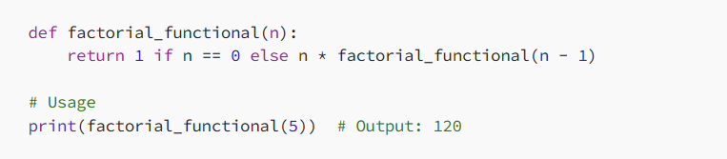
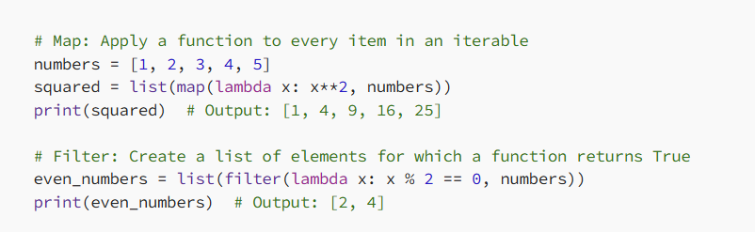
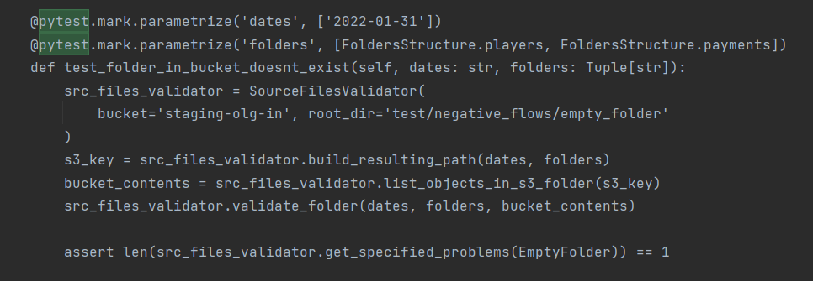
Функціональне парадигма

Slide 9
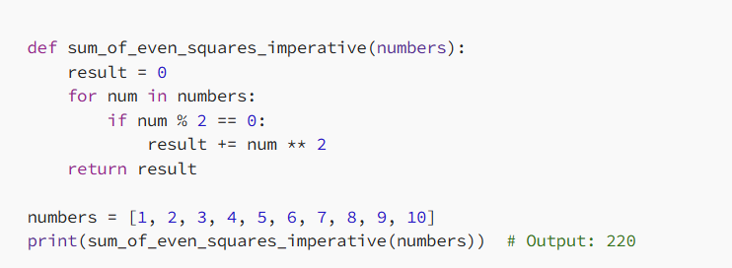
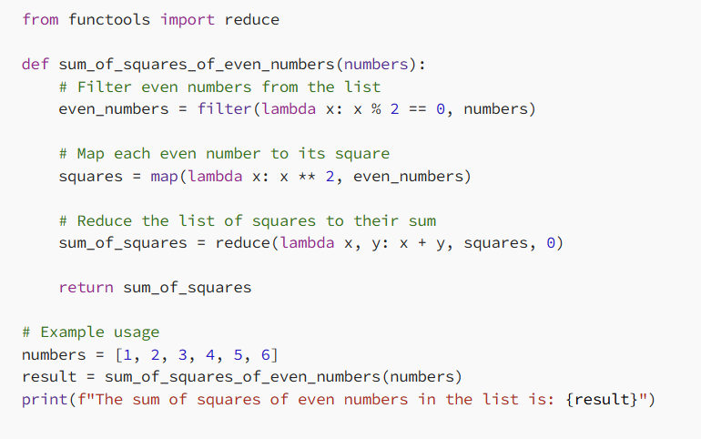
Порівняння

Slide 10
Кінець

